Slide 1

KULTURA 2025

Slide 2

ZÁKLADNÍ ÚDAJE O PROGRAMU
KULTURA 2025
Vyhlašované dotační tituly
Podpora provozu kulturních zařízení s celoroční činností (K1/25)
Podpora kulturních akcí ve městě (K2/25)
Kreativní výstupy (K3/25)
Reprezentace města (K4/25)
Předpokládaný celkový objem peněžních prostředků pro rok 2025 – 3.500.000 Kč

Slide 3
PODPORA PROVOZU KULTURNÍCH ZAŘÍZENÍ
S CELOROČNÍ ČINNOSTÍ (K1/25)
Účelem dotačního titulu K1/25 je poskytnutí podpory provozních nákladů celoroční činnosti hudebních klubů, galerií či jiných kulturních zařízení. Celoroční kulturní činnost musí být realizována ve veřejně přístupných prostorech, které slouží pro kulturní aktivity na území SMO.
Realizační podmínkou je:
přístupnost prostoru pro veřejnost min. v délce 10 měsíců/rok,
podrobný plán celoroční kulturní činnosti (doložení při podání žádosti),
žadatel musí být výhradním provozovatelem kulturního zařízení např. jako vlastník, vypůjčitel nebo dlouhodobý nájemce s dobou užívání min. celý rok 2025 (doložení této skutečnosti je žadatel povinen doložit při podání žádosti např. nájemní smlouvou, smlouvou o výpůjčce, listem vlastnictví).
Minimální výše poskytnuté dotace: 40.000,00 Kč
Maximální výše poskytnuté dotace: 200.000,00 Kč
Minimální % spoluúčast žadatele na uznatelných nákladech projektu: 35 %.
Žadatel o dotaci smí podat pouze jednu žádost !
Dotace může být poskytnuta pouze na provoz jednoho kulturního zařízení.
UPOZORNĚNÍ: Žadatel může v rámci dotačních programů vyhlášených na rok 2025 (KULTURA, ŽIVOTNÍ PROSTŘEDÍ A EVVO a PREVENCE KRIMINALITY) podat pouze jednu žádost o poskytnutí dotace na celoroční činnost. V případě podání více žádostí na celoroční činnost budou všechny takové žádosti z dalšího posuzování vyloučeny !

Slide 4
PODPORA KULTURNÍCH AKCÍ VE MĚSTĚ (K2/25)
Cílem dotačního titulu K2/25 je podpora veřejně přístupných kulturních a uměleckých akcí pořádaných žadatelem v Opavě a nejbližším okolí s ohledem na přínos projektu pro občany města (např. výstavní činnost, literární pořady, kulturně-vzdělávací projekty, divadlo, apod.).
Předmětem dotačního titulu jsou:
jednodenní i vícedenní kulturní akce,
umělecké cykly (koncertní, filmové, výstavní apod.),
kombinace výše uvedených typů akcí.
Minimální výše poskytnuté dotace: 20.000,00 Kč
Maximální výše poskytnuté dotace: 100.000,00 Kč
Minimální % spoluúčast žadatele na uznatelných nákladech projektu: 35 %.
Žadatel o dotaci smí podat dvě žádosti !

Slide 5
KREATIVNÍ VÝSTUPY (K3/25)
Cílem dotačního titulu K3/25 je podpora vydávání literárních, výtvarných, hudebních a audiovizuálních děl, jejichž autory jsou tvůrci působící v Opavě nebo v opavském regionu. Tento dotační titul je zaměřen na podporu umělecké, nikoli vědecké či studijní činnosti.
Minimální výše poskytnuté dotace: 10.000,00 Kč
Maximální výše poskytnuté dotace: 50.000,00 Kč
Minimální % spoluúčast žadatele na uznatelných nákladech projektu: 35 %.
Žadatel o dotaci může podat pouze jednu žádost !
Při podání žádosti je žadatel povinen:
doložit ukázku díla (realizované výstupy např.: básně, obrazy, sochy, hudební nahrávky atd.) nebo odkaz na veřejně přístupnou ukázku dosavadní kreativní činnosti v dané oblasti.
Při podání žádosti o dotaci se žadateli doporučuje doložit odborný posudek zpracovaný odborníkem na danou oblast nebo reference.

Slide 6
KREATIVNÍ VÝSTUPY (K3/25)
Realizační podmínkou dotačního titulu K3/25 je:
doložení výsledku realizovaného díla ve fyzické podobě (min. ve 2 vyhotoveních) – dílo literární, (audio) vizuální,
doložení veřejné prezentace výsledků projektu způsobem odpovídajícím charakteru díla (např. veřejné čtení, křest CD, zveřejnění ukázky díla na sociálních sítích apod.).

Slide 7
REPREZENTACE MĚSTA (K4/25)
Cílem dotačního titulu K4/25 je podpora místních jednotlivců, kulturních subjektů
a organizací při reprezentaci města Opavy na prestižních přehlídkách, soutěžích
a festivalech ČR i zahraničí, které žánrově souvisejí s jejich celoroční činností.
Minimální výše poskytnuté dotace: 20.000,00 Kč
Maximální výše poskytnuté dotace: 100.000,00 Kč
Žadatel o dotaci může podat pouze jednu žádost !
Minimální % spoluúčast žadatele na uznatelných nákladech projektu: 35 %.

Slide 8
(NE)OPRÁVNĚNÝ ŽADATEL
Oprávněný žadatel – K1/25
právnické osoby a fyzické osoby podnikající, které vykonávají činnost v oblasti kultury
Oprávněný žadatel - K2/25, K3/25, K4/25 a K5/25
právnické a fyzické osoby, příspěvkové organizace zřízené krajem, které vykonávají činnost v oblasti kultury
Neoprávněný žadatel
městské části statutárního města Opavy
příspěvkové organizace, jejímž zřizovatelem je statutární město Opava
státní příspěvkové organizace
příspěvkové organizace zřízené krajem (pouze u dotačního titulu K1/25)
právnické a fyzické osoby podnikající, které vykonávají kulturní činnost v prostorech, které jsou majetkem statutárního města Opavy (pouze u dotačního titulu K1/25)

Slide 9
ŽÁDOST O DOTACI A JEJÍ PŘEDLOŽENÍ
Termín pro předložení žádosti o dotaci: 1. 9. – 30. 9. 2024
Žadatel je povinen předložit vyplněnou Žádost o dotaci včetně všech
povinných příloh prostřednictvím elektronické aplikace GRANTYS
(https://dotace.opava-city.cz/), tzn.
Žádost vyplnit a odeslat v systému Grantys,
Odeslanou žádost vygenerovat a doručit jedním z těchto způsobů (bez příloh):
  prostřednictvím DS (v případě zaslání žádosti z DS žadatele, není třeba elektronicky podepisovat),
  v listinné podobě (v případě, že žádost je podepsaná pověřeným zástupcem žadatele, je třeba přiložit originál nebo ověřenou kopii pověření nebo plné moci), a to na podatelnu SMO nebo zaslat prostřednictvím provozovatele poštovních služeb.
Obálka bude označena:
  plným názvem žadatele a adresou jeho sídla,
  textem „Program KULTURA 2025 – neotvírat“.

Slide 10
ŽÁDOST O DOTACI A JEJÍ PŘEDLOŽENÍ
Povinné přílohy:
personální zajištění projektu (pouze v případě, že dotace bude aspoň částečně použita na úhradu osobních nákladů),
prosté kopie aktuálních dokladů o právní subjektivitě a dokladů o oprávnění
k vykonávané činnosti (pokud tyto údaje nevyplývají z veřejných rejstříků),
prosté kopie dokladů o volbě nebo jmenování člena statutárního orgánu a o tom, zda je oprávněn zastupovat žadatele samostatně, nebo společně s jiným členem statutárního orgánu (pokud tyto údaje nevyplývají z veřejných rejstříků),
prostou kopii smlouvy o zřízení bankovního účtu u peněžního ústavu nebo písemné potvrzení peněžního ústavu o vedení bankovního účtu žadatele,
prostá kopie dokladu o využívání nebytových prostor pro zabezpečení kulturní činnosti, např. nájemní smlouva, smlouva o výpůjčce, list vlastnictví apod. s dobou užívání min. celý rok 2025 (pouze u dotačního titulu K1/25),
podrobný plán celoroční kulturní činnosti (pouze u dotačního titulu K1/25),
ukázka díla (realizované výstupy např.: básně, obrazy, sochy, hudební nahrávky atd.), příp. odkaz na veřejně přístupnou ukázku dosavadní kreativní činnosti v dané oblasti (pouze u dotačního titulu K3/25),
POUZE doporučená příloha – odborný posudek zpracovaný odborníkem na danou oblast (pouze u dotačního titulu K3/25).

Slide 11
ŽÁDOST O DOTACI A JEJÍ PŘEDLOŽENÍ
ZMĚNA:
Příloha „Výpis z evidence skutečných majitelů“ se k žádosti o dotaci NEDOKLÁDÁ (bude ověřováno administrátorem žádosti)
UPOZORNĚNÍ:
Pokud bude žádost vykazovat nedostatky formálního charakteru, bude žadatel vyzván prostřednictvím el. systému Grantys k jejich odstranění do 5 pracovních dní. Pokud tak žadatel neučiní, bude jeho žádost z hodnocení vyloučena.

Slide 12
UZNATELNÉ NÁKLADY
Podpora provozu kulturních zařízení s celoroční činností (K1/25)
ZMĚNA:
Uznatelné náklady jsou vymezeny pouze v rámci provozních nákladů v tomto rozsahu:
spotřební materiál a služby související s provozem kulturního zařízení (např. PHM – služební automobil, kancelářské potřeby, tiskopisy, čisticí prostředky, ochranné pomůcky, apod.),
nájemné (nebytových prostor),
spotřeba elektrické energie, vody, plynu,
inzerce, propagace (tisk, výlep, grafika, web, letáky, pozvánky).
Uznatelným nákladem v tomto dotačním titulu NENÍ:
Doprava a ubytování, cestovné, honoráře a autorské poplatky
Osobní náklady

Slide 13
UZNATELNÉ NÁKLADY
Podpora kulturních akcí ve městě (K2/25)
Provozní náklady:
spotřební materiál a služby související se zajištěním projektu (např. PHM – služební automobil, kancelářské potřeby, tiskopisy, čisticí prostředky, ochranné pomůcky, zabezpečení objektu při výstavách, akcích apod., revize a servis techniky aj.),
drobné věcné odměny pro účinkující (např. květiny, knihy, upomínkové předměty aj.),
nájemné (prostor, zvukové aparatury apod.) včetně spotřeby el. energie, vody, plynu související s realizací kulturní akce,
cestovné – na základě cestovních příkazů (za neuznatelný náklad se považuje základní náhrada při použití vozidla příjemce nebo soukromého vozidla zaměstnance příjemce, kapesné, úhrada taxi),
doprava osob podílejících se na realizaci projektu (účinkující, realizační tým) – jízdné veřejnými dopravními prostředky (vlak, autobus), úhrada faktury dopravci,
ubytování osob podílejících se na realizaci projektu (účinkující, realizační tým),
inzerce, propagace (tisk, výlep, grafika, web, letáky, pozvánky),
honoráře (účinkující, realizační tým),
poplatky kolektivnímu správci práv dle § 95 a násl. zákona č. 121/2000 Sb., o právu autorském, o právech souvisejících s právem autorským a o znění některých zákonů (autorský zákon), ve znění pozdějších předpisů (např. OSA, Dilia, Intergram).
Osobní náklady:
ve formě dohod o provedení práce v maximální výši 20 % z požadované výše dotace.

Slide 14
UZNATELNÉ NÁKLADY
Kreativní výstupy
(K3/25)
Provozní náklady:
spotřební materiál na zajištění projektu (např. PHM – služební automobil, kancelářské potřeby, tiskopisy, čisticí prostředky, ochranné pomůcky, aj.),
nájemné nebytových prostor pro zabezpečení kulturní činnosti,
studiové práce, produkce, postprodukce,
výroba média, tiskové, grafické a knihařské práce,
inzerce, propagace (tisk, výlep, grafika, web, letáky, pozvánky),
autorské honoráře,
poplatky kolektivnímu správci práv dle § 95 a násl. zákona č. 121/2000 Sb., o právu autorském, o právech souvisejících s právem autorským a o znění některých zákonů (autorský zákon), ve znění pozdějších předpisů (např. OSA, Dilia, Intergram).

Slide 15
UZNATELNÉ NÁKLADY
Reprezentace města
(K4/25)
Provozní náklady:
spotřební materiál na zajištění projektu (např. PHM – služební automobil, kancelářské potřeby, tiskopisy, čisticí prostředky, ochranné pomůcky, aj.),
cestovné – na základě cestovních příkazů (za uznatelný náklad se nepovažuje základní náhrada při použití vozidla příjemce nebo soukromého vozidla zaměstnance příjemce, kapesné, úhrada taxi),
doprava osob podílejících se na realizaci projektu (účinkující, realizační tým) – jízdné veřejnými dopravními prostředky (vlak, autobus), úhrada faktury dopravci,
ubytování osob podílejících se na realizaci projektu (účinkující, realizační tým),
startovné, účastnické poplatky,
inzerce, propagace (tisk, výlep, grafika, web, letáky, pozvánky),
poplatky kolektivnímu správci práv dle § 95 a násl. zákona č. 121/2000 Sb., o právu autorském, o právech souvisejících s právem autorským a o znění některých zákonů (autorský zákon), ve znění pozdějších předpisů (např. OSA, Dilia, Intergram).
Osobní náklady:
ve formě dohod o provedení práce v maximální výši 20 % z požadované výše dotace.

Slide 16
NEUZNATELNÉ NÁKLADY
Náklady, které nejsou v Programu uvedeny jako uznatelné jsou považovány vždy za neuznatelné náklady, např.:
DDHM a DDNM (drobný dlouhodobý hmotný a nehmotný majetek),
celní, správní, soudní a bankovní poplatky,
poplatky za telefonní hovory a paušální poplatky za internet vč. zavedení přípojky,
provize, úvěry, úroky, směnky, kolky, splátky leasingu vč. akontace, smluvní pokuty, ostatní pokuty a penále,
dary s výjimkou květin, knih a drobných věcných cen (výjimka platí pouze pro K2/25)
alkoholické nápoje a tabákové výrobky,
náklady na reprezentaci a pohoštění (rauty, nákup potravin a nápojů apod.),
daně a dotace (výjimkou je srážková daň a daň z přidané hodnoty v případě, že příjemce dotace je neplátce této daně nebo mu nevzniká nárok na odpočet této daně),
náklady na externě zajišťované účetní služby, náklady na pojištění,
poradenské, právní služby, konzultace, auditorské služby, bankovní služby, poštovní služby apod. (s výjimkou nákladů spojených s dopravou zboží realizovanou přepravní společností, např. Zásilkovna, Balíkovna, PPL, GLS apod.).
Nákladový rozpočet, který je nedílnou přílohou žádosti o dotaci nesmí obsahovat neuznatelné náklady, i kdyby měly být hrazeny z prostředků příjemce dotace.
  Žadatelem požadovaná výše dotace musí být v každé nákladové položce zaokrouhlena na celé stokoruny.

Slide 17
ZÁVĚREČNÉ VYÚČTOVÁNÍ DOTACE ZA ROK 2024

Slide 18
ČERPÁNÍ DOTACE
dotaci lze použít pouze na úhradu účelově určených uznatelných nákladů v souladu s obsahem schváleného projektu, uzavřenou smlouvou a nákladovým rozpočtem, který tvoří přílohu smlouvy
Realizace projektu: nejdříve od 01. 01. 2025 – 31. 12. 2025
UPOZORNĚNÍ:
V případě zájmu o čerpání dotace na nově vzniklý uznatelný náklad, který nebyl součástí schváleného rozpočtu, je nezbytné podat Žádost o změnu (viz text níže).
příjemce vede účetnictví ve smyslu zákona č. 563/1991 Sb., o účetnictví v platném znění a v rámci poskytnuté dotace povede v tomto účetnictví odděleně veškeré doklady související s poskytnutím, čerpáním a vyúčtováním dotace
příjemce dotace je povinen zveřejnit informace o termínu konání všech akcí realizovaných v rámci dotačního titulu K2/24, K3/24 a K5/24 v kulturním kalendáři města zveřejněném na webových stránkách města zasláním informací na email: kalendar@opava-city.cz nejpozději 14 dnů před konáním akce

Slide 19
ČERPÁNÍ DOTACE
v případě, že příjemce nebude projekt realizovat nebo nevyčerpá celou dotaci je povinen dotaci, příp. její nevyčerpanou část je-li vyšší než 50,- Kč, do
10 kalendářních dnů od zjištění této skutečnosti, nejpozději do 31. 01. 2026 vrátit na účet poskytovatele dotace (VS: své IČ a do poznámky – Vratka
„Název žadatele“, Program „Název programu“)
dokumenty, kterými bude příjemce při vyúčtování dotace prokazovat řádné použití dotace (smlouvy, faktury, pokladní doklady apod.), musí být vystaveny na osobu příjemce

Slide 20
ŽÁDOST O ZMĚNU PROJEKTU
změny související s čerpáním poskytnuté dotace, realizací projektu či identifikačními údaji příjemce – oznámit poskytovateli dotace nejpozději do
7 kalendářních dnů od vzniku změny
změny v názvu či obsahu projektu včetně změn čerpání dotace na rámec povolený smlouvou oproti údajům uvedeným v žádosti - písemně požádat poskytovatele dotace o souhlas s takovou změnou, žádost o změnu zaslat nejpozději do
20. 09. 2024
v obou případech se využije formulář „žádost o změnu“
Podání žádosti o změnu:
1. krok - prostřednictvím elektronického systému Grantys – vyplnit a odeslat včetně příloh (např. nákladový rozpočet),
2. krok - po odeslání v systému GRANTYS nutno žádost o změnu + změnový nákladový rozpočet vyexportovat do formátu .doc nebo .pdf a doručit prostřednictvím datové schránky nebo v listinné podobě podepsané statutárním zástupcem příjemce dotace na podatelnu Magistrátu města Opavy, příp. zaslat poštou.

Slide 21
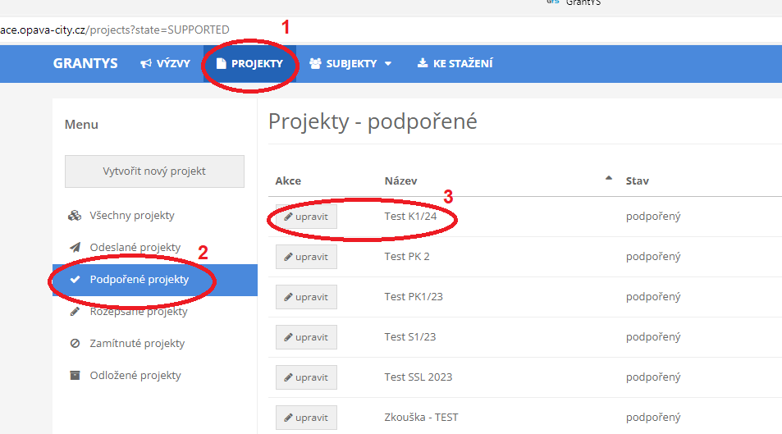
ZMĚNA PROJEKTU
Formulář Žádost o změnu naleznete v záložce „Projekty“ - > „Podpořené projekty“ - > po rozkliknutí příslušného projektu zvolte záložku „Zprávy” umístěnou v levé části obrazovky“ -> následně zvolte „Vytvořit žádost o změnu projektu“ (nabídka v horní části obrazovky).
Grafické znázornění postupu při vyplnění žádosti o změnu v systému GRANTYS:

Slide 22
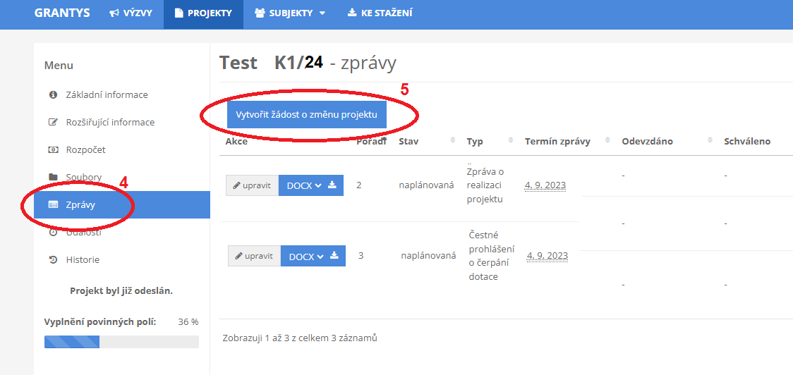
ZMĚNA PROJEKTU

Slide 23
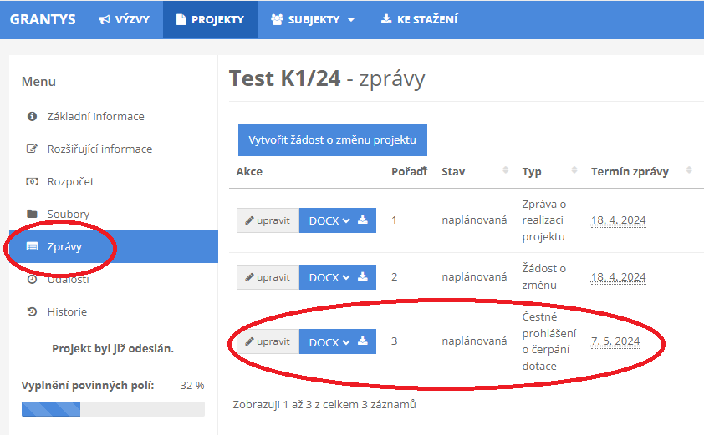
ČESTNÉ PROHLÁŠENÍ O ČERPÁNÍ DOTACE
do 31. 12. 2024 doručit poskytovateli dotace prostřednictvím elektronického systému Grantys (formulář je k dispozici v sekci „Zprávy“ - > “Čestné prohlášení o čerpání dotace“)

Slide 24
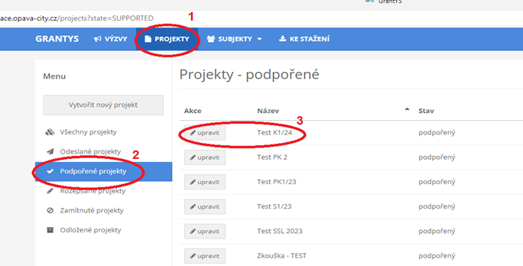
ZÁVĚREČNÉ VYÚČTOVÁNÍ DOTACE
Součástí závěrečného vyúčtování dotace je:
Zpráva o realizaci projektu:
vyplňuje se přímo v elektronickém systému Grantys (v sekci „Zprávy“ - > Zpráva o realizaci projektu“)
ve formuláři -> stručné zhodnocení realizovaného projektu. V případě odchýlení se od schválené žádostí je nutný komentář k vzniklým změnám.
Grafické znázornění postupu při vyplnění Zprávy o realizaci projektu v systému GRANTYS:

Slide 25
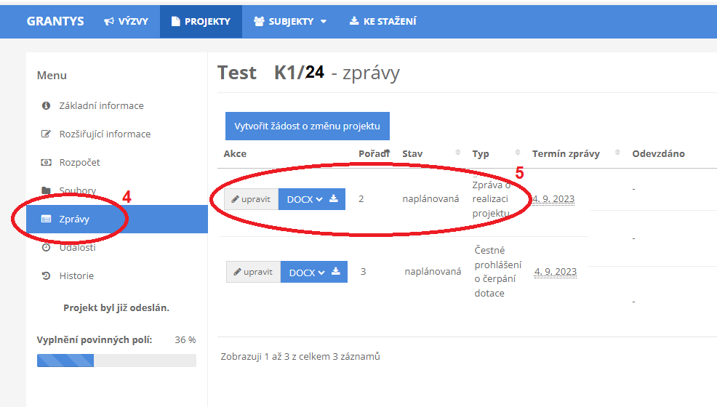
ZÁVĚREČNÉ VYÚČTOVÁNÍ DOTACE

Slide 26
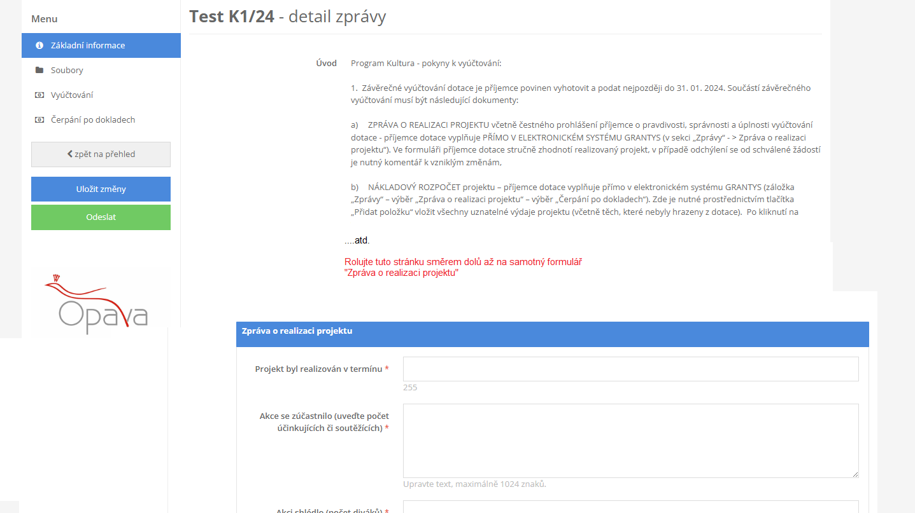
ZÁVĚREČNÉ VYÚČTOVÁNÍ DOTACE

Slide 27
ZÁVĚREČNÉ VYÚČTOVÁNÍ DOTACE
Seznam účetních dokladů o uznatelných nákladech projektu
bude obsahovat všechny uznatelné náklady projektu hrazené z dotace případně další uznatelné náklady, které nebyly hrazené z dotace tak, aby byla splněna podmínka minimální finanční spoluúčasti příjemce dotace
vyplňuje se v elektronickém systému GRANTYS (záložka „Zprávy“ – výběr „Zpráva o realizaci projektu“ – výběr záložky „Čerpání po dokladech“)
POZN. přes tlačítko „Přidat položku“ je nutné vložit všechny uznatelné náklady/výdaje projektu hrazené z dotace + další uznatelné náklady/výdaje prokazující minimální spoluúčast příjemce dotace (ukázka přímo v systému Grantys).
po kliknutí na tlačítko „Přidat položku“ je nutné postupně vyplnit všechna pole
za každý výdaj projektu (účetní doklad) bude vyplněn nejméně jeden řádek Pokud výdaje z jednoho dokladu spadají do více položek rozpočtu, bude příslušný doklad uveden na více řádcích.

Slide 28
ZÁVĚREČNÉ VYÚČTOVÁNÍ DOTACE
Nákladový rozpočet projektu
k dispozici v záložce „vyúčtování“
po vyplnění záložky „čerpání po dokladech“ (viz výše) se jednotlivé náklady automaticky propíší do „nákladového rozpočtu“, není třeba již nic vyplňovat
Pokud je však potřeba vytvořit novou nákladovou položku, která ve schváleném rozpočtu nebyla uvedena, je nutné ji vytvořit v záložce „vyúčtování“ pomocí tlačítka 'přidat položku' a následně ji opět vyplnit v záložce „čerpání po dokladech“ (postup pro vyplnění - viz výše).
UPOZORNĚNÍ!
Na nově zařazenou nákladovou položku nelze bez předchozího schválení čerpat dotaci –> více o schválení nové položky rozpočtu viz Žádost o změnu.
      Od nákladového rozpočtu je možné se odchýlit pouze při dodržení následujících podmínek:
v rámci provozních nákladů nebo mzdových nákladů LZE přesouvat finanční prostředky bez omezení,
mezi provozními náklady a osobními náklady NELZE přesouvat finanční prostředky.

Slide 29
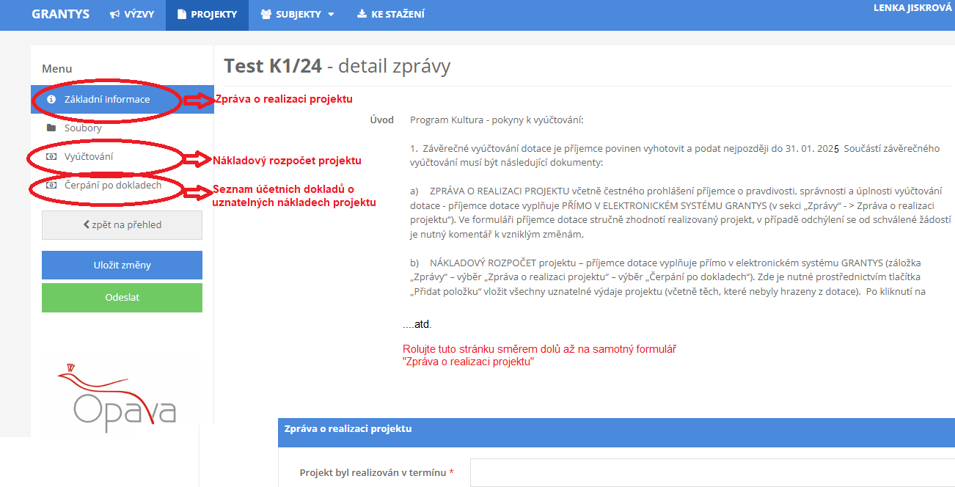
ZÁVĚREČNÉ VYÚČTOVÁNÍ DOTACE
Přehled záložek s podklady k závěrečnému vyúčtování dotace

Slide 30
ZÁVĚREČNÉ VYÚČTOVÁNÍ DOTACE
4. Kopie všech účetních dokladů hrazených z dotace
doložení kopií účetních dokladů, které byly alespoň z části hrazeny z dotace
doložení kopií dokladů o úhradě výše uvedených účetních dokladů
Kopie účetních dokladů a dokladů o úhradě budu řazeny v pořadí uvedeném v Seznamu účetních dokladů, příslušná platba bude na bankovním výpise vyznačena.
Příklady daňových dokladů:
faktury,
paragony, stvrzenky,
pokladní doklady (příjmové, výdajové),
smlouvy o nájmu, kupní smlouvy, pracovní smlouvy, objednávky atd.
ZMĚNA:
ZRUŠENA povinnost označování originálů účetních dokladů o uznatelných nákladech projektu číslem projektu, jejichž kopie předkládá v rámci závěrečného vyúčtování.

Slide 31
ZÁVĚREČNÉ VYÚČTOVÁNÍ DOTACE
Příklady dokladů o úhradě účetních dokladů:
výdajové pokladní doklady – dokládají se v případě hotovostní platby
výpisy z bankovních účtů s vyznačením příslušné platby nebo potvrzení o provedené platbě (doklad vygenerovaný z el. bankovnictví) – dokládají se v případě bezhotovostní platby
V případě platby zálohové faktury je nutné doložit i vyúčtování zálohové faktury (řádná vyúčtovací faktura).
Doklady prokazující publicitu poskytovatele dotace
fotodokumentace (kopie) – v souladu s uzavřenou smlouvou !
  umístění loga poskytovatele dotace na webových nebo FB stránkách příjemce
  na všech formách propagace projektu a písemnostech, které souvisejí s realizací projektu a jsou určené veřejnosti
  prezentace poskytovatele v prostorech realizace projektu formou informační cedule (možnost bezplatného zapůjčení v infocentru SMO)

Slide 32
ODEVZDÁNÍ
ZÁVĚREČNÉHO VYÚČTOVÁNÍ DOTACE
Po vyplnění
Zprávy o realizaci projektu
Seznamu účetních dokladů (záložky „čerpání po dokladech“)
Nákladového rozpočtu
v systému Grantys zvolit tlačítko „ODESLAT“
Následně je nezbytné takto odeslané dokumenty:
Zprávu o realizaci projektu
Seznam účetních dokladů
Nákladový rozpočet
ze systému Grantys vygenerovat (více viz níže) a společně s přílohami:
kopie účetních dokladů, které byly alespoň zčásti pokryty z dotace
kopie dokladů o jejich úhradě
doklady prokazující publicitu poskytovatele dotace
doručit poskytovateli dotace nejpozději do 31. 01. 2026 jedním z níže uvedených způsobů:
prostřednictvím datové schránky nebo
v listinné podobě (na podatelnu MMO nebo zaslat poštou)

Slide 33
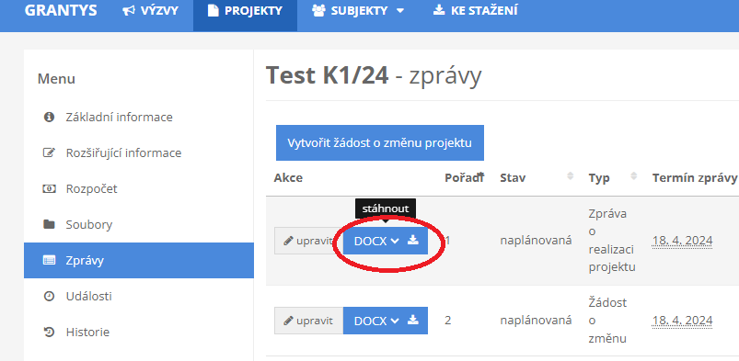
JAK VYGENEROVAT DOKUMENTY V RÁMCI ZÁVĚREČNÉHO VYÚČTOVÁNÍ DOTACE
Vygenerování Zprávy o realizaci projektu:
Doporučení: při generování dokumentu zvolit možnost ve formátu .pdf

Slide 34
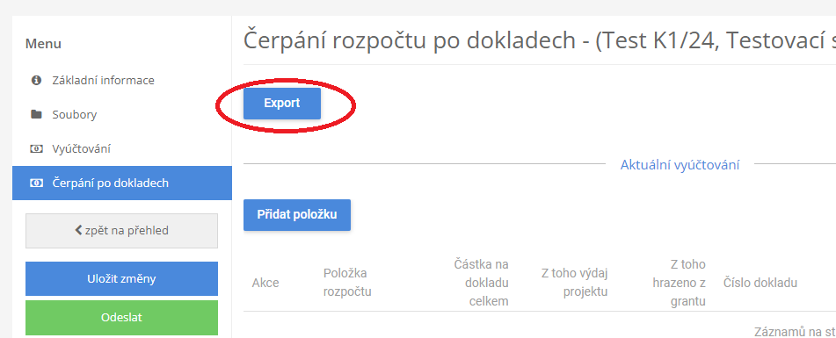
JAK VYGENEROVAT DOKUMENTY V RÁMCI ZÁVĚREČNÉHO VYÚČTOVÁNÍ DOTACE
Vygenerování Seznamu účetních dokladů: (generuje se automaticky do formátu .xls)

Slide 35
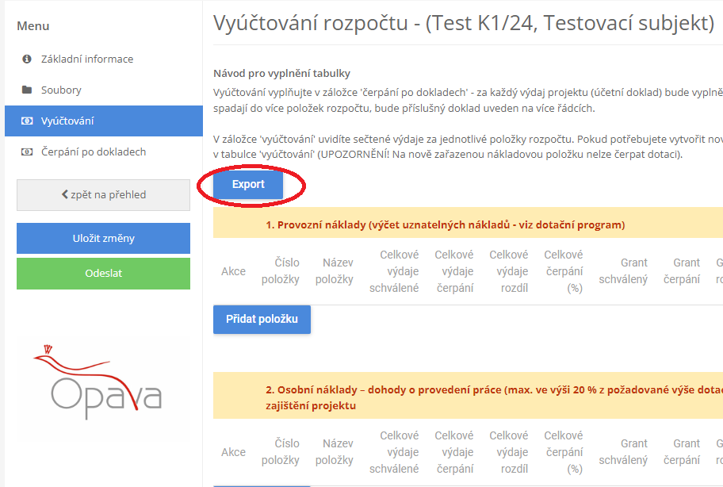
JAK VYGENEROVAT DOKUMENTY V RÁMCI ZÁVĚREČNÉHO VYÚČTOVÁNÍ DOTACE
Vygenerování Nákladového rozpočtu: (generuje se automaticky do formátu .xls)

Slide 36
KONTAKTNÍ OSOBY
V případě dotazů týkající se náležitostí závěrečného vyúčtování kontaktuje zaměstnance odboru rozvoje města a strategického plánování Magistrátu města Opavy:
Ing. Lenka Jiskrová, e-mail: lenka.jiskrova@opava-city.cz, tel.: 553 756 629, 604 229 386
Ing. Barbora Raidová, email: barbora.raidova@opava-city.cz, tel.: 553 756 346, 739 373 906

Slide 37
DĚKUJEME ZA POZORNOST

